Slide 1


FULLSTACK INTENSIVE BOOTCAMP
Data Analyst
Working with Google Sheet
Extract - Format - Clean
Oleh: Arjun Yuda Firwanda
JOIN THE BEST UPSKILLING COMMUNITY
WITH ME at myskill.id/bootcamp
MINI PORTOFOLIO

Slide 2


#RintisKarirImpian
Data Extraction:
Import data from CSV
Import data from another sheets

Slide 3
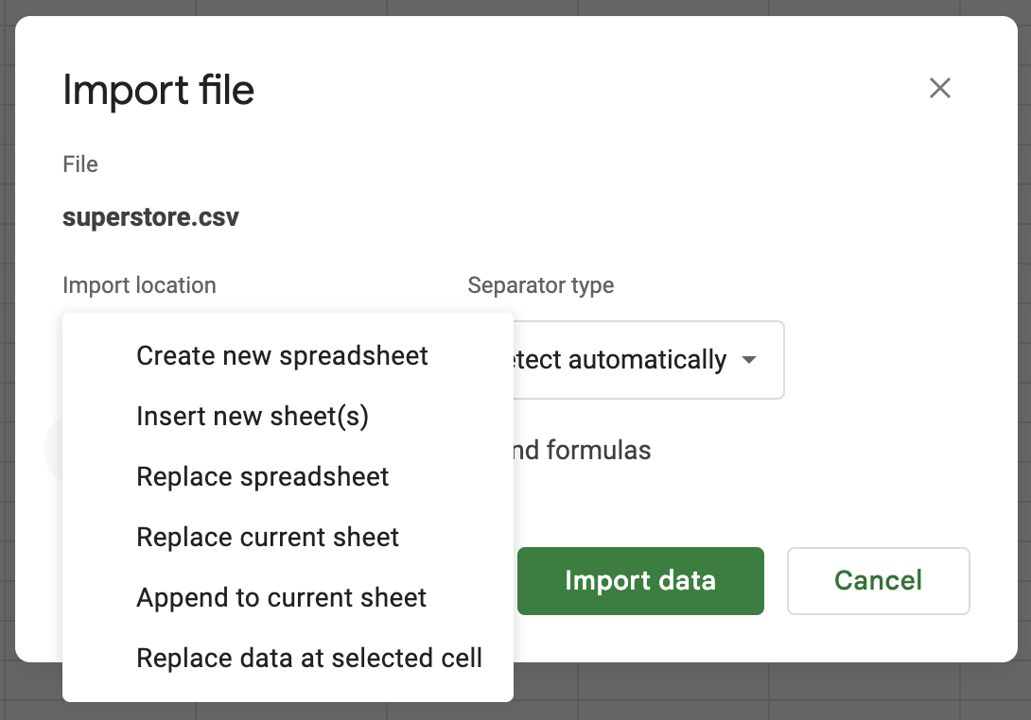

Data Extraction from External CSV file (GUI Method)
Setelah kamu memilih data csv yang akan digunakan, kamu akan diminta untuk memilih bagaimana file tersebut disajikan:
Create new spreadsheet - > Membuat file gsheet baru
Insert new sheets -> Menambahkan sheet baru pada gsheet yang sedang berjalan
Replace spreadsheet -> menggantikan spreadsheet yang sedang berjalan (dapat menghapus data pada gsheet)
Replace current sheet -> menggantikan sheet yang sedang berjalan (dapat menghapus data pada sheet)
Append to current sheet -> menyisipkan data pada sheet yang sedang berjalan
Replace data at selected cell -> menggantikan data yang sudah ditandai
#RintisKarirImpian

Slide 4
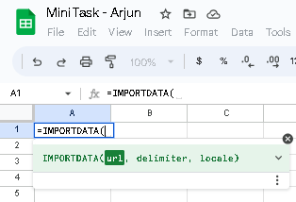
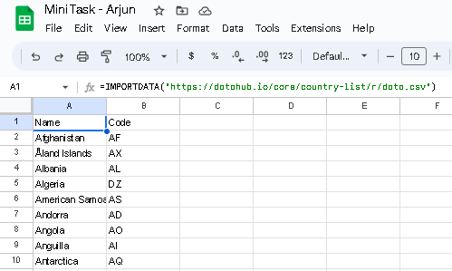
Data Extraction from External CSV file (IMPORTDATA)
Selain itu, kita juga dapat menggunakan fungsi IMPORTDATA untuk mendapatkan data berdasarkan link
Perhatikan bahwa data yang kita ekstrak ini tidak dapat diubah/akan menghasilkan error ketika diubah. Maka dari itu gunakan Copy & Paste Value Only terlebih dahulu
#RintisKarirImpian

Slide 5
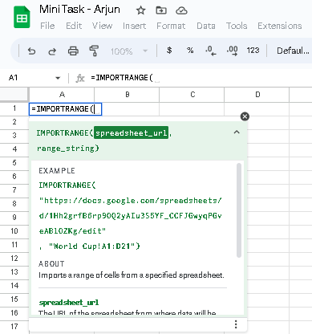
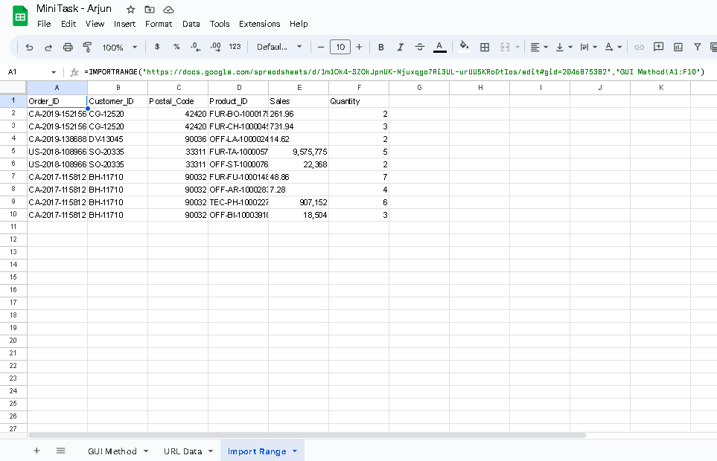
Data Extraction from Another Sheets (IMPORTRANGE)
Perhatikan bahwa data yang kita ekstrak ini tidak dapat diubah/akan menghasilkan error ketika diubah. Maka dari itu gunakan Copy & Paste Value Only terlebih dahulu
IMPORTRANGE yang kita butuhkan adalah url dari sheet yang akan kita ambil datanya lalu range dari data.
Kita dapat IMPORTRANGE untuk mengambil datamenggunakan dari sheet yang lain
#RintisKarirImpian

Slide 6
#RintisKarirImpian
Data Formatting:
Number Format
Text Format
Date Format
Conditional Formatting

Slide 7
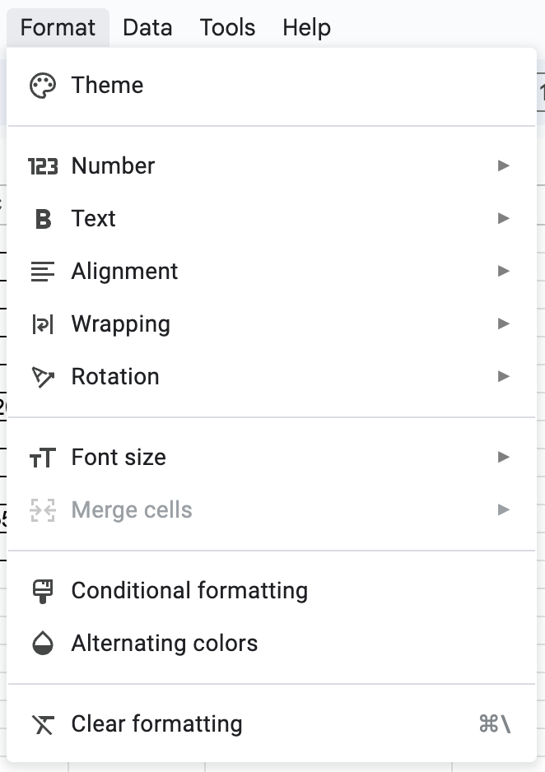
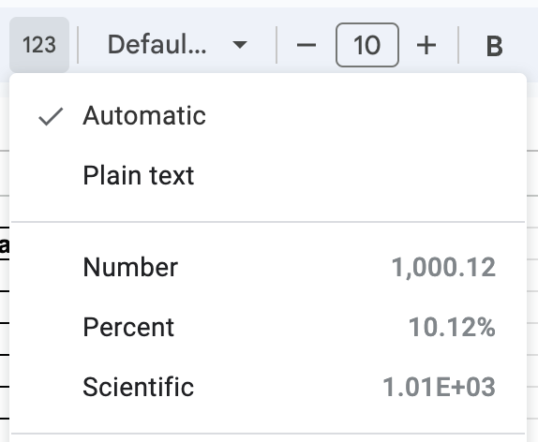
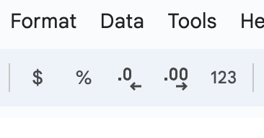
Number Formatting
Serta pilihan yang khusus untuk memformat data numerik seperti di bawah ini
Terdapat menu quick formatting untuk mengatur formatting dengan cepat seperti: currency, percentage, menambahkan dan mengurangi angka desimal
Atau menggunakan menu Format untuk mendapatkan menu formatting yang lebih luas konteksnya
#RintisKarirImpian

Slide 8
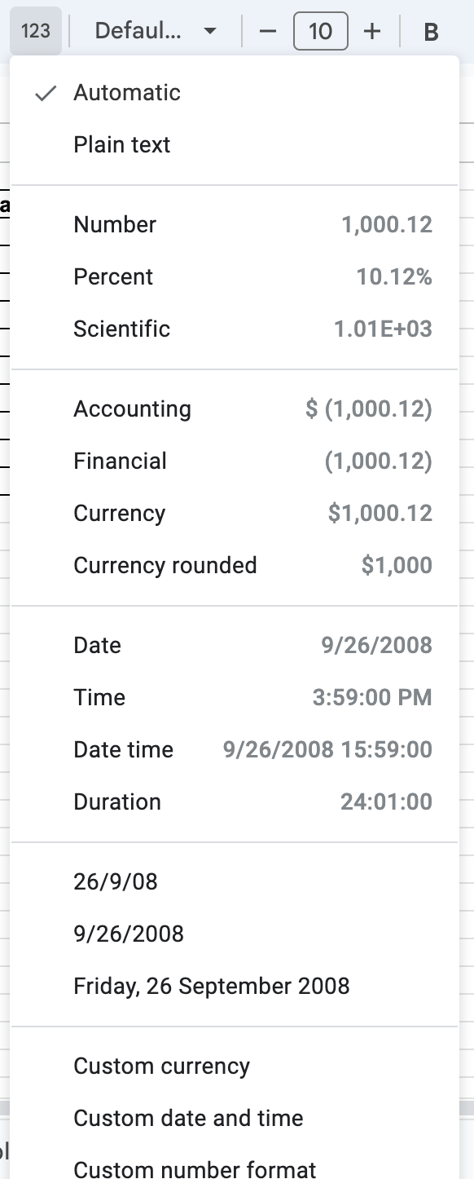
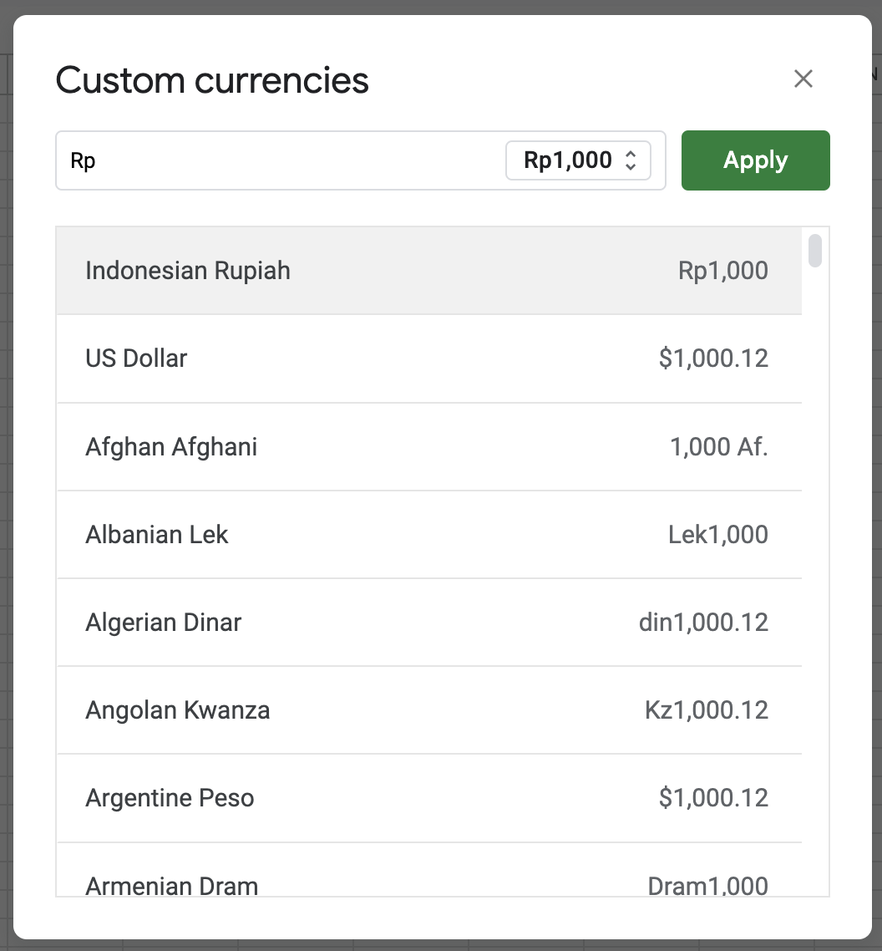
Number Formatting
Pilihan default number formatting
Untuk menerapkan format tertentu pada data cukup select cell atau range lalu pilih format yang dikehendaki
Karena simbol currency secara default adalah $, untuk mengubah ke mata uang lain gunakan custom currency
#RintisKarirImpian

Slide 9
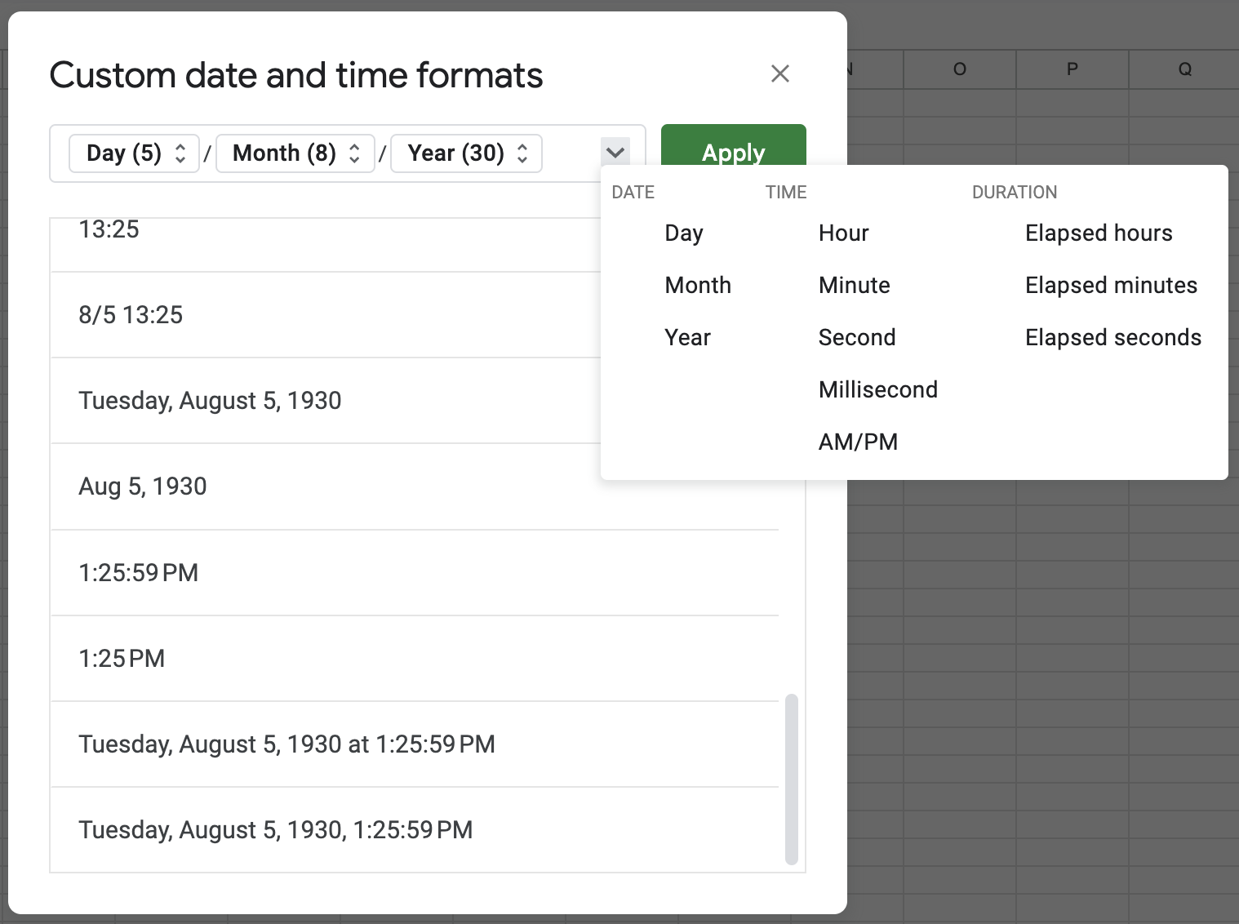
Date & Time Formatting
Pilihan default format date & time
format yang terakhir digunakan
Kita juga dapat membuat format sesuai kebutuhan menggunakan custom date and time
#RintisKarirImpian

Slide 10
Text Formatting
Fungsi | Deskripsi
=LOWER() | Mengubah teks menjadi huruf kecil
=UPPER() | Mengubah teks menjadi huruf besar
=PROPER() | Mengubah huruf di setiap awal kata menjadi huruf kapital
=CONCATENATE() | Menyambungkan teks
=JOIN() | Menggabungkan setiap cell dan dipisahkan dengan delimiter
=LEFT() | Mengambil sebagian teks dari kiri
=RIGHT() | Mengambil sebagian teks dari kanan
=TRIM() | Menghapus space berlebih
#RintisKarirImpian

Slide 11
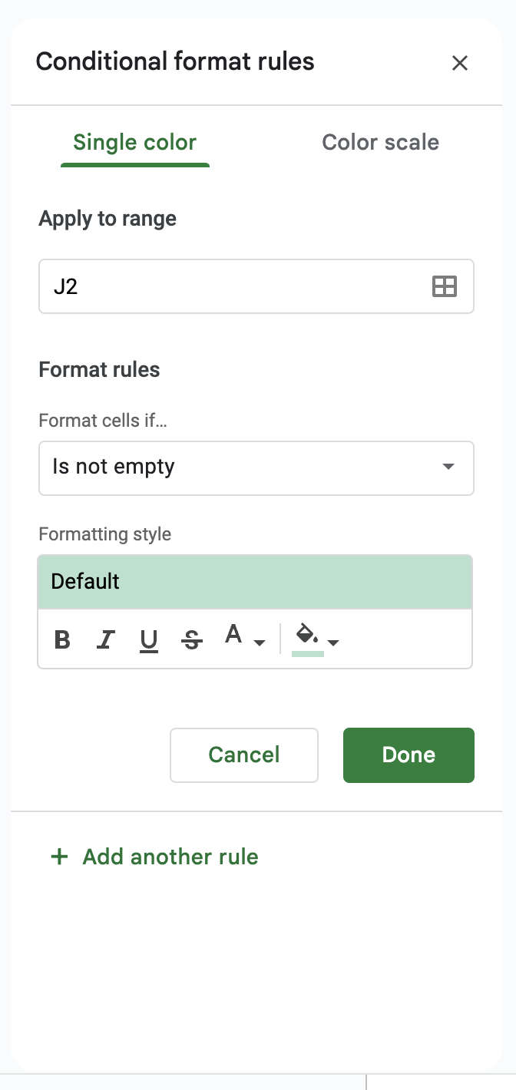
Conditional Formatting
1
Langkah langkah membuat conditional formatting:
Masukkan range yang akan diterapkan conditional formatting pada kolom Apply to range
Masukkan aturan formatting pada Format rules, ikuti petunjuk yang disediakan
Tentukan Formatting styles
2
Conditional formatting digunakan untuk mewarnai cell berdasarkan kondisi tertentu.
Fungsi utama dari conditional formatting adalah untuk memudahkan user dalam menemukan data berdasarkan kriteria yang dicari.
3
#RintisKarirImpian

Slide 12
#RintisKarirImpian
Handling Duplicate Data:
Various case of duplicate data
Handling duplicate data

Slide 13
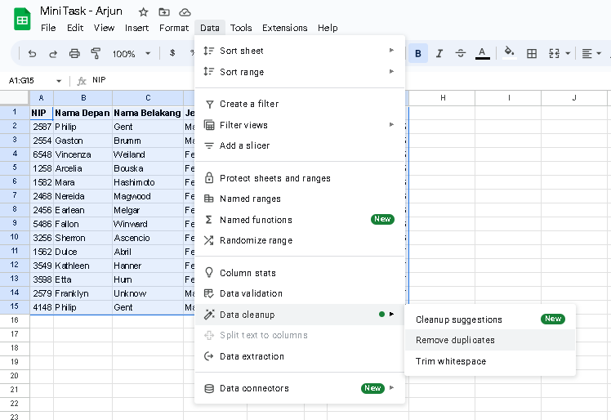
Duplicate Data
Untuk menerapkan remove duplicates, blok terlebih dahulu tabelnya
Untuk menampilkan dialog handling data duplicate gunakan:
Data -> Data cleanup -> Remove duplicates
#RintisKarirImpian

Slide 14
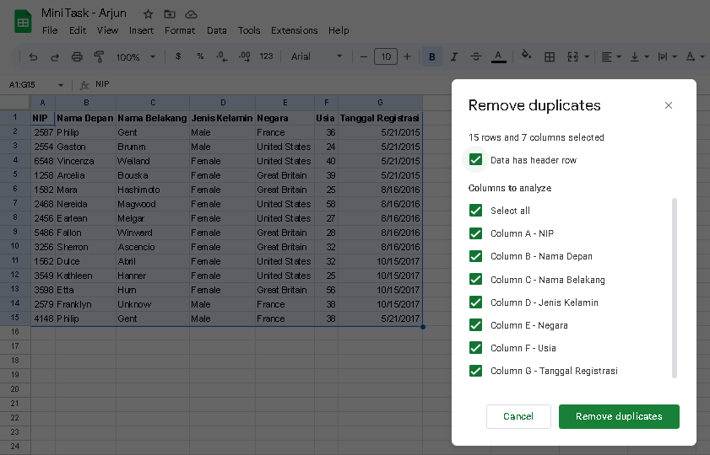
Duplicate Data
Centang pada bagian ‘Data has header row’ untuk menampilkan nama-nama kolom pada daftar kolom di bawahnya
Pilih kombinasi kolom yang akan diperiksa. Data yang memiliki elemen yang sama pada kolom-kolom yang dipilih akan dianggap duplikat
Data yang dipertahankan adalah data yang muncul paling atas
#RintisKarirImpian

Slide 15
#RintisKarirImpian
Data Validation:
What is data validation
Creating validation settings

Slide 16
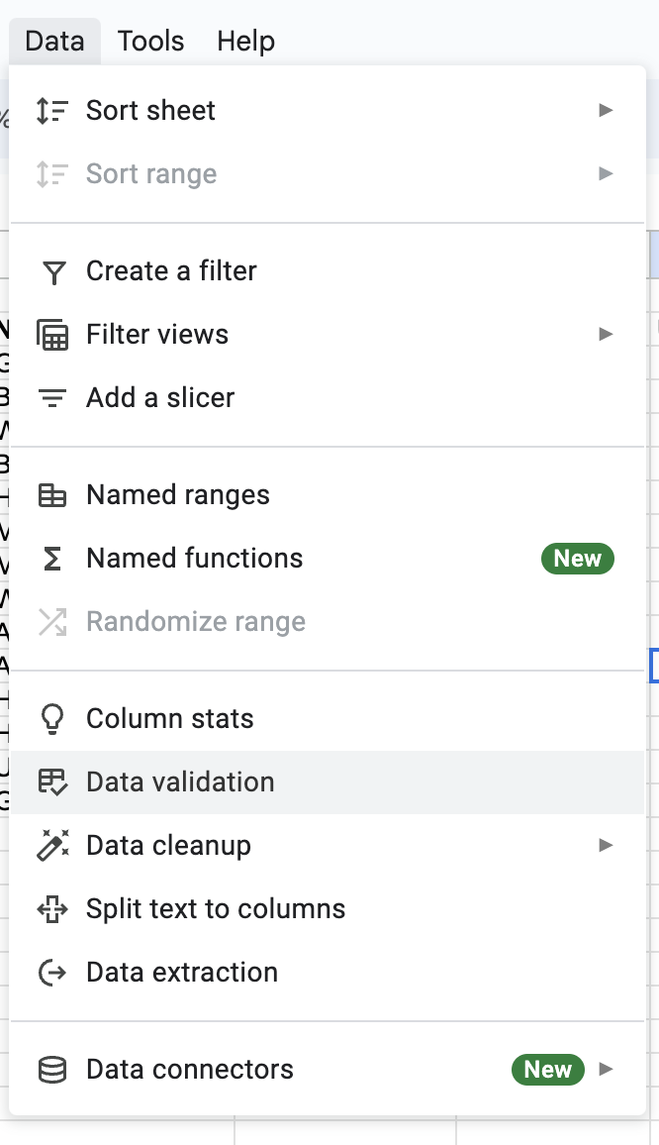
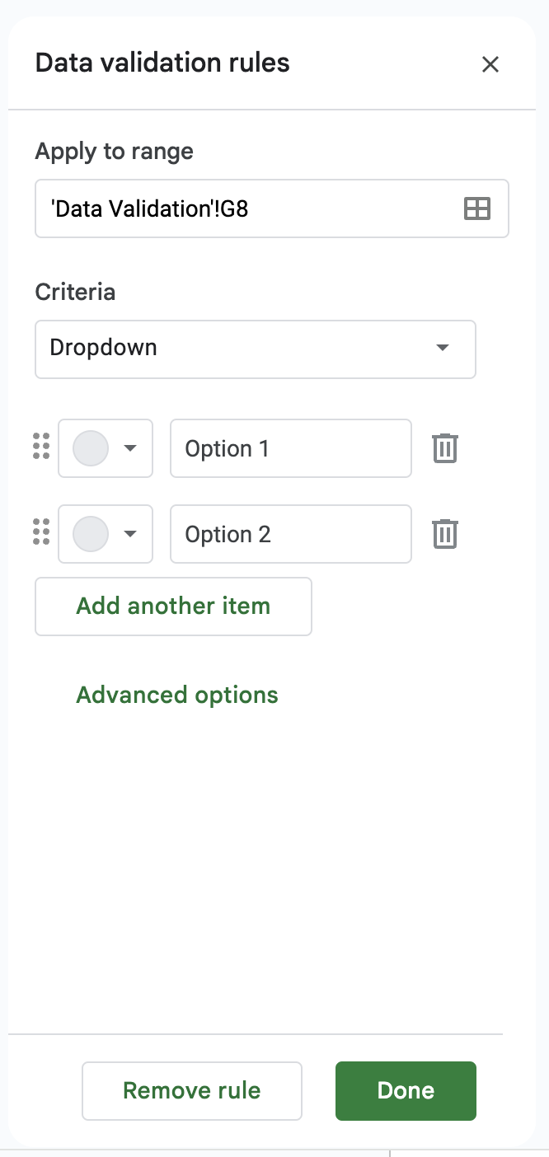
Validation Data
Data validation berfungsi untuk meminimalkan kesalahan input data yang menyebabkan data tidak konsisten atau data tidak sesuai peruntukannya. Data validation dapat diakses dengan:
Data -> Data validation
Langkah-langkah untuk menerapkan data validation
Pilih isi nama cell atau range yang akan diterapkan data validation pada bagian Apply to range
Pilih kriteria data validation pada Criteria
Ikuti aturan yang diminta oleh Criteria. Setiap Criteria memiliki aturan yang berbeda-beda
Pada menu Advanced options kita dapat mengatur seperti: memberikan warning atau menolak input yang salah, menampilkan help text, memilih display style dari data.
#RintisKarirImpian

Slide 17
#RintisKarirImpian
Mini Task:
Use setting region/locale google sheet is United States

Slide 18
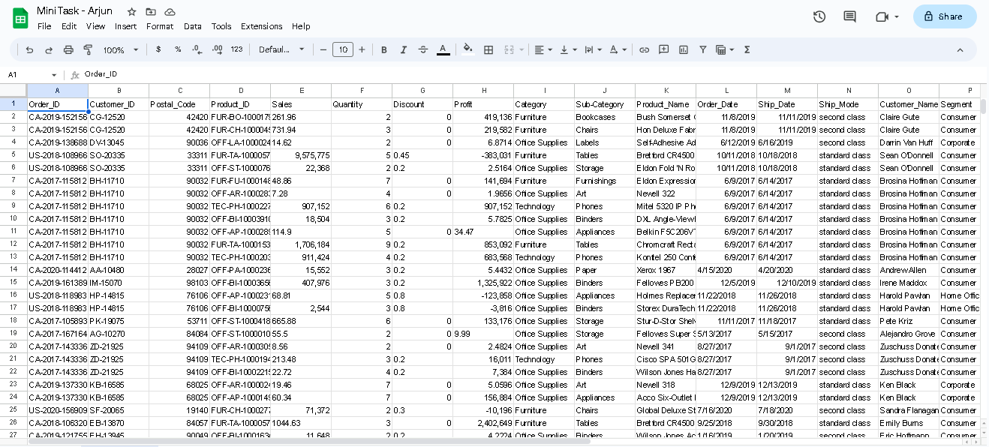
Mini Task
Buat worksheet baru lalu extract data raw superstore pada folder modul ke dalam sheet
File -> Import -> Pilih Dataset -> Replace current sheet -> Import Data
#RintisKarirImpian

Slide 19
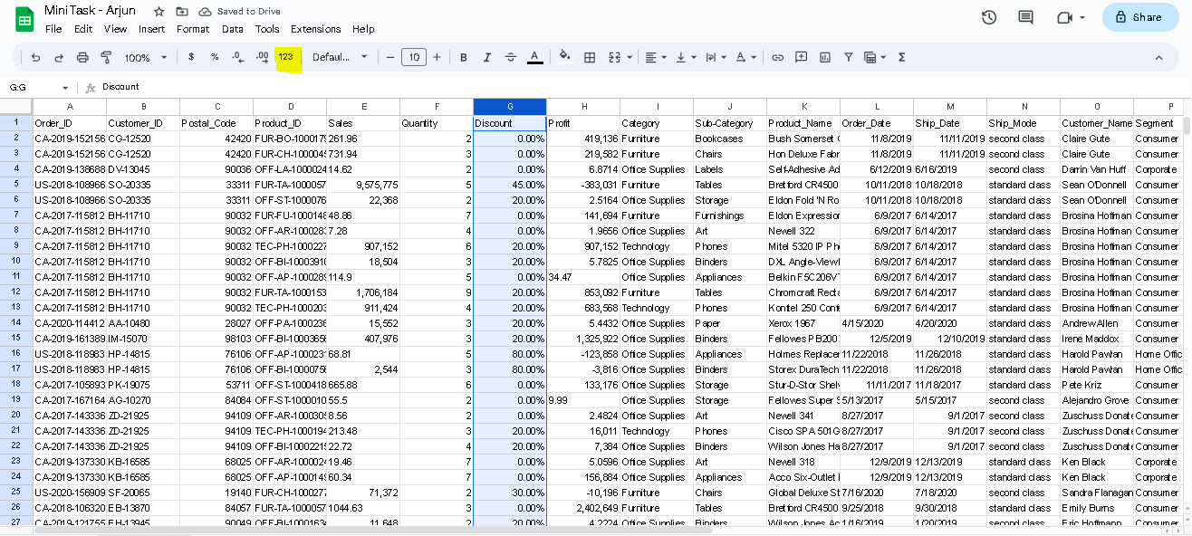
Mini Task
Ubah format data pada kolom diskon menjadi percentage
Blok Column Discount -> Icon 123 -> Percent
#RintisKarirImpian

Slide 20
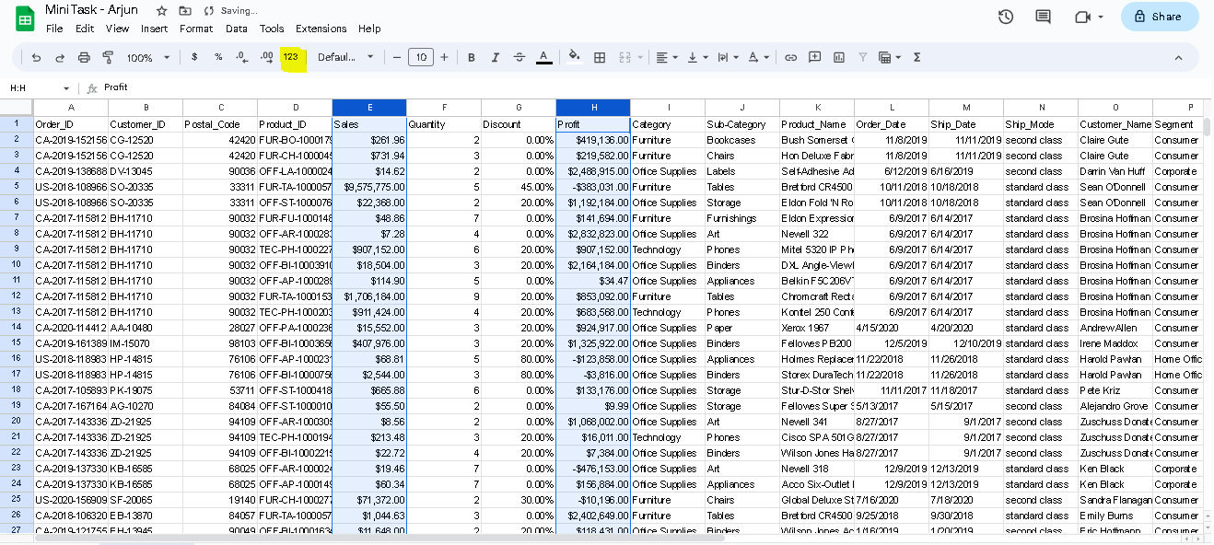
Mini Task
Ubah format data pada kolom sales dan profit menjadi currency dengan mata uang dollar dan maksimal dua angka di belakang koma
Blok Column Sales & Profit -> Icon 123 -> Currency -> Increase/Decrease decimal places
#RintisKarirImpian

Slide 21
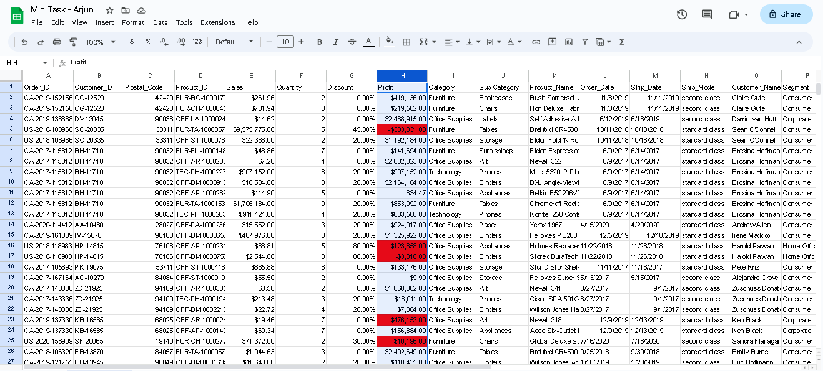
Mini Task
Pada kolom profit tandai profit yang negatif dengan warna merah
Blok Column Profit -> Format -> Conditional formatting -> Format rules “Less than“, “0” -> Formatting style "Red" -> Done
#RintisKarirImpian

Slide 22
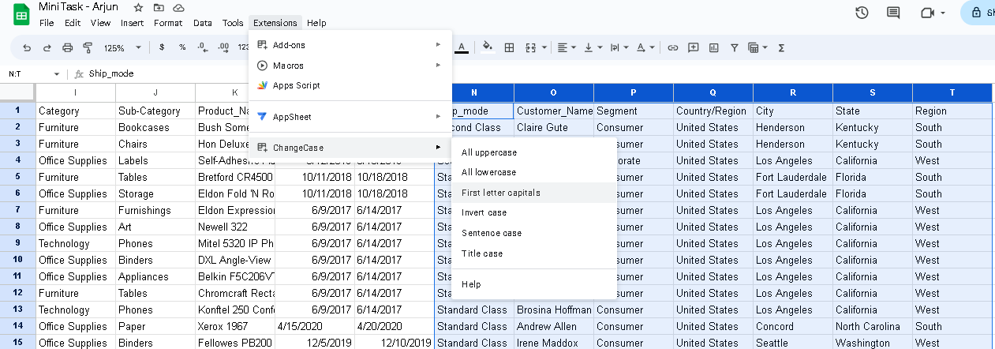
Mini Task
Ubah data pada kolom Ship_Mode sampai Region dengan Proper Case
Cara 1 Menggunakan Rumus: =PROPER, namun harus membuat column baru
Cara 2 Menggunakan Extensions:
Add-ons = Install ChangeCase
Blok column Ship_mode until Region -> Extensions -> ChangeCase -> First letter capitals
#RintisKarirImpian

Slide 23
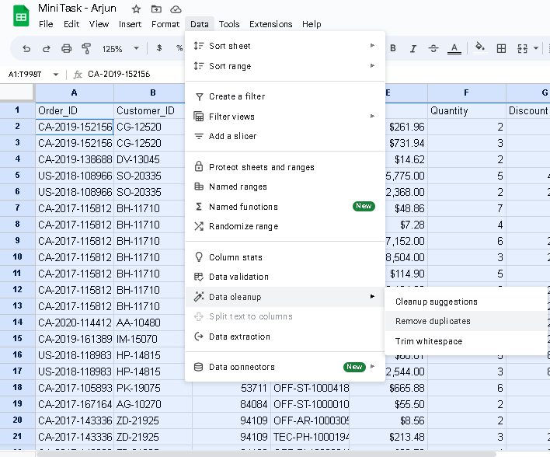
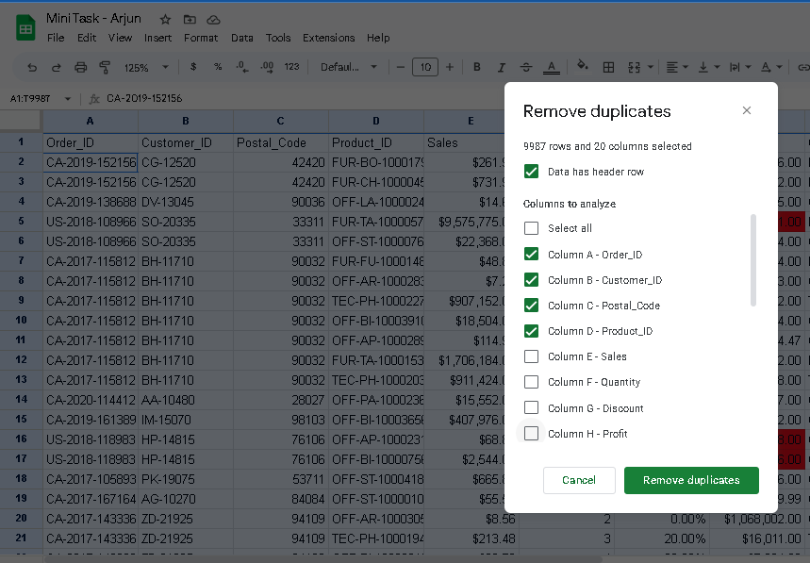
Mini Task
Periksa apakah data superstore memiliki transaksi duplikat
CTRL+A -> Data -> Data cleanup -> Remove duplicates -> Centang Data has header row -> Uncentang Column E,F,G,H -> Remove duplicates
#RintisKarirImpian

Slide 24
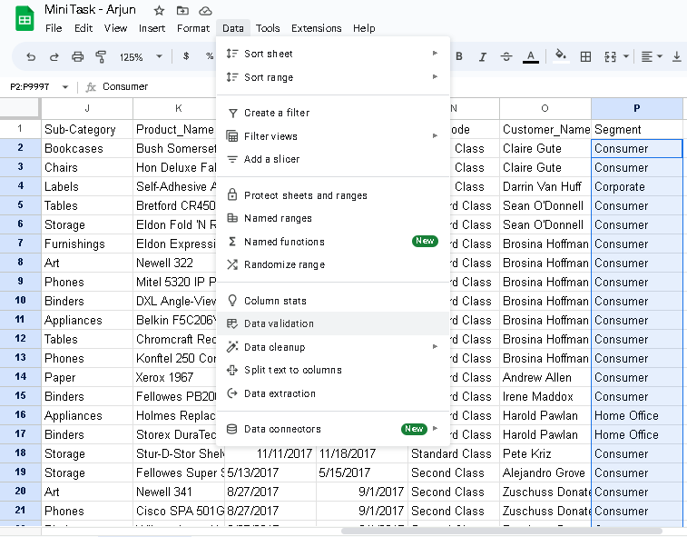
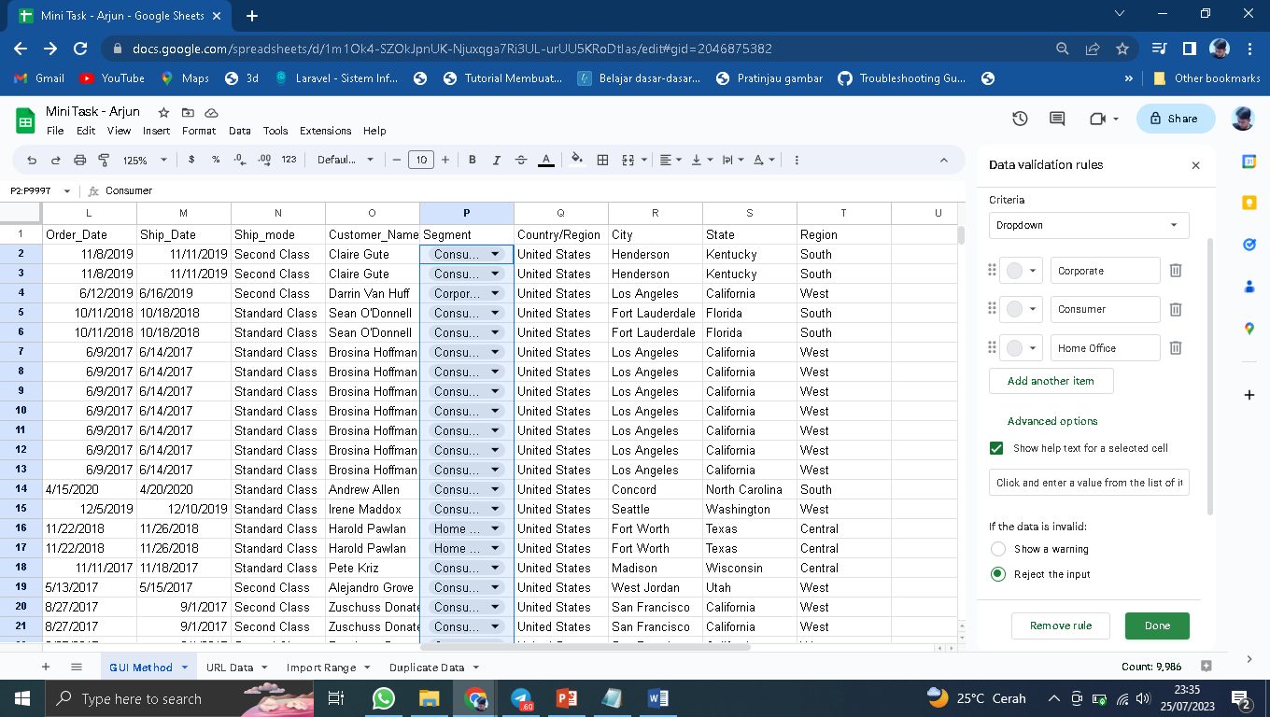
Mini Task
Pada bagian Segment terapkan data validation sehingga data yang masuk adalah satu dari pilihan berikut: Corporate, Consumer, Home Office
Blok column Segment -> Data -> Data validation -> Add rule -> Criteria, Dropdown, ("Corporate", "Consumer", "Home Office" -> Advanced options, Reject the input -> Done
#RintisKarirImpian

Slide 25

Follow me!
Instagram : @arjun_yf
Twitter : @arjun_yuda
LinkedIn : arjun-yuda-firwanda-8095261a4
Bootcamp Data Analysis
by @myskill.id

